Slide 1
Проектирование приложения на микросервисной архитектуре с использованием Microsoft Azure
Доскоч Роман Дмитриевич
Научный руководитель: кандидат технических наук, доцент И.С.Войтешенко

Slide 2
Цель Работы
Разбор такого подхода к проектированию архитектуры как микросервисы.
Проектирование видеосервиса основанного на микросервисной архитектуре с использованием Azure.
Встраивание рекомендательной системы для подбора видео контента пользователям.

Slide 3

Микросервисы панацея?

Slide 4
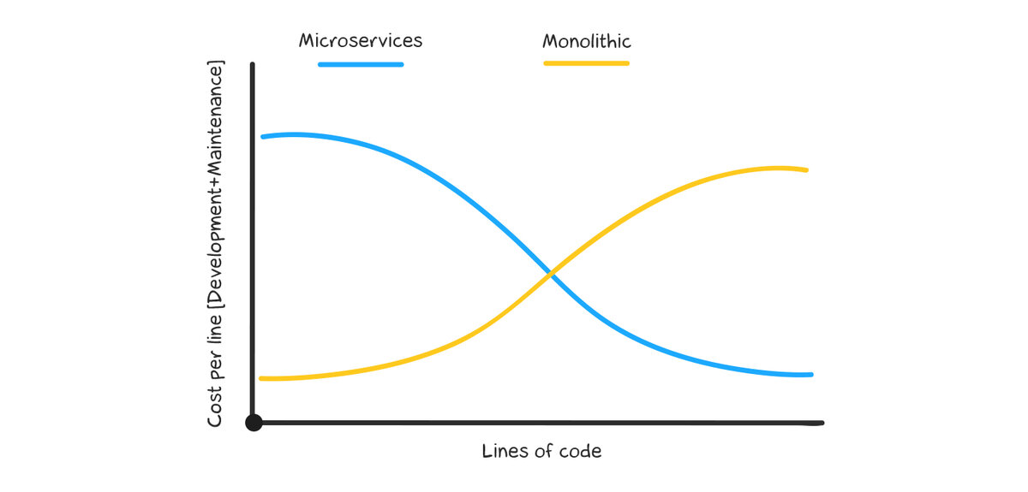

Slide 5
Плюсы и минусы
Плюсы | Минусы
Многоязычность Масштабируемость Отказоустойчивость Гибкость Легкость | Тестирование Память Цена Коммуникация Версионность

Slide 6

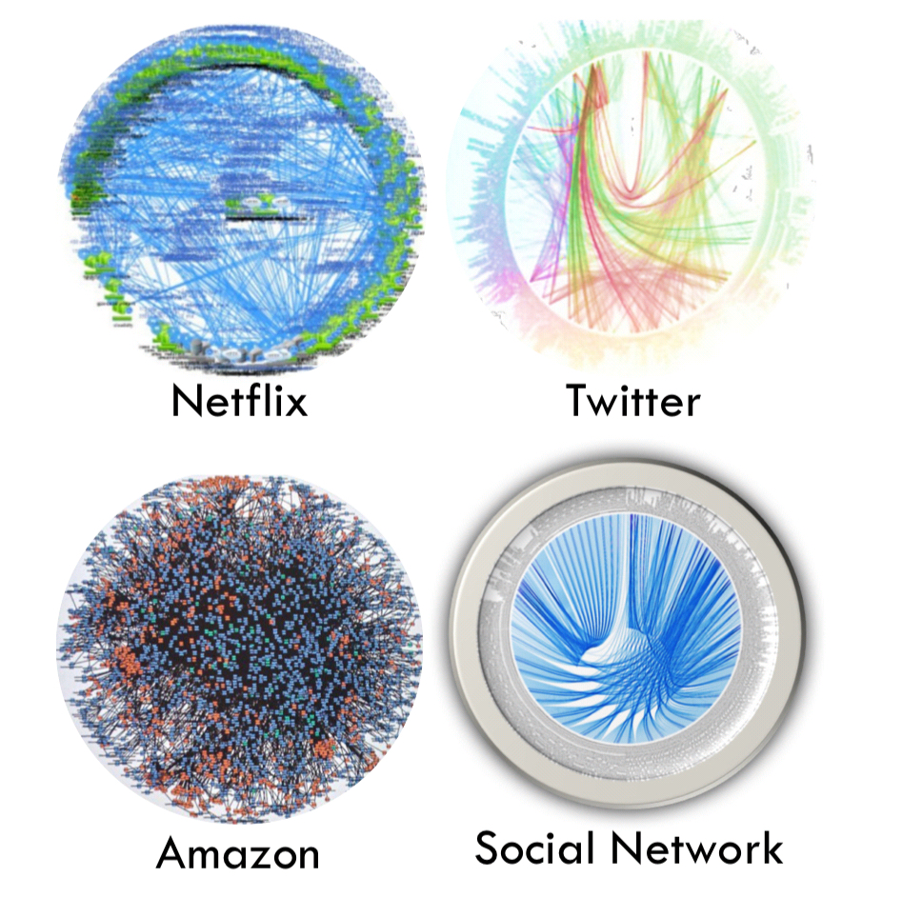

Итог

Slide 7

Стриминговые сервисы

Slide 8
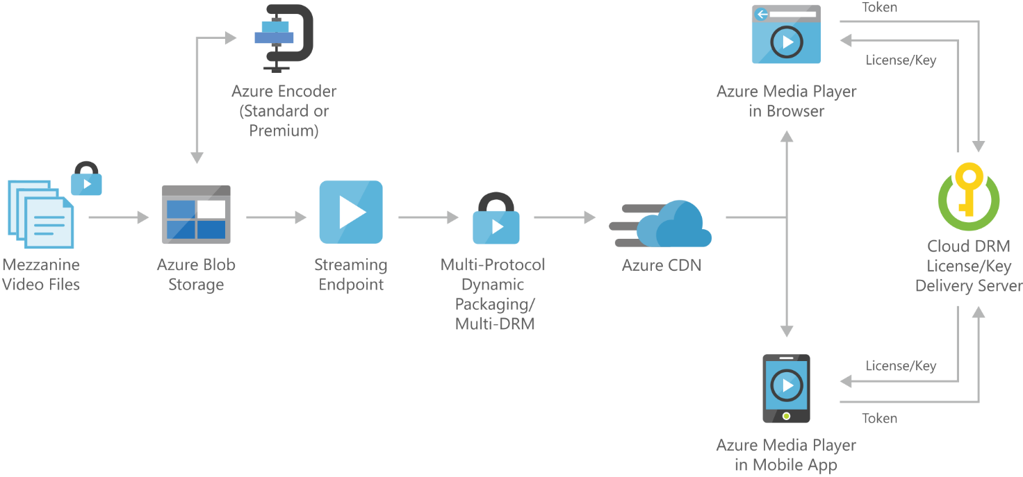
Свой Видеосервис

Slide 9
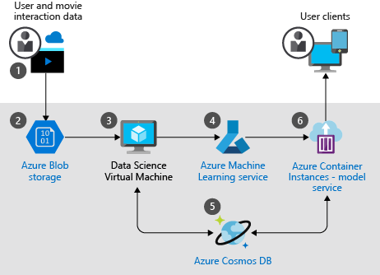
Архитектура рекомендательной системы

Slide 10
Спасибо за внимание

